Slide 1
Lezione a distanza 8
Lezione del 09/04/2020

Slide 2
Usare “a scatola nera”
Torniamo alla dimostrazione dell’indecidibilità dell’Halting Problem
o, equivalentemente, alla non accettabilità del suo complemento
Siamo partiti supponendo di avere una macchina T in grado di decidere L_{H}, e poi:
senza sapere come era fatta T (senza “aprirla”)
abbiamo costruito una serie di altre macchine – T, T’, T’’, T* - che ci hanno portato dove volevamo
La macchina T’ la abbiamo costruita senza sapere come era fatta T
e come avremmo potuto saperlo? T manco esiste…
Che, poi, è quello che facciamo sempre quando utilizziamo, ad esempio una classe delle API di Java
per dire, chi di voi, prima di utilizzare il metodo show di JFrame si andrebbe a vedere come è implementato?!
Questo utilizzo “a scatola nera” di T corrisponde esattamente al concetto di “invocazione di funzione”

Slide 3
Usare “a scatola nera”
Ora, quando T’ usava T, T’ passava (come “parametro”) a T il suo stesso input (i,x)
In generale, possiamo utilizzare una macchina T₀ all’interno di un’altra macchina T₁ in un modo un po’ più complesso
in effetti, il linguaggio deciso/accettato da T₀ potrebbe anche essere molto diverso da quello deciso/accettato da T₁
allora, potrebbe essere necessario “modificare” l’input di T₁ prima di “darlo in pasto” a T₀
Esempio (scemo): voglio costruire una macchina che decida il linguaggio L_{P12} che contiene tutte (e sole) le parole palindrome di lunghezza pari costituite dai caratteri ‘1’ e ‘2’
caspiterina, quanto assomiglia a L_{PPAL} questo linguaggio L_{P12}, però!
quasi quasi, invece di sbattermi a ri-progettare ex novo un’altra macchina, proverei a ri-utilizzare T_{PPAL} – che decide L_{PPAL}
peccato che T_{PPAL} lavori sull’alfabeto {a,b} invece che sull’alfabeto {1,2}
Uhm… quasi quasi, provo a trasformare le parole di L_{P12} in parole di L_{PPAL}...

Slide 4
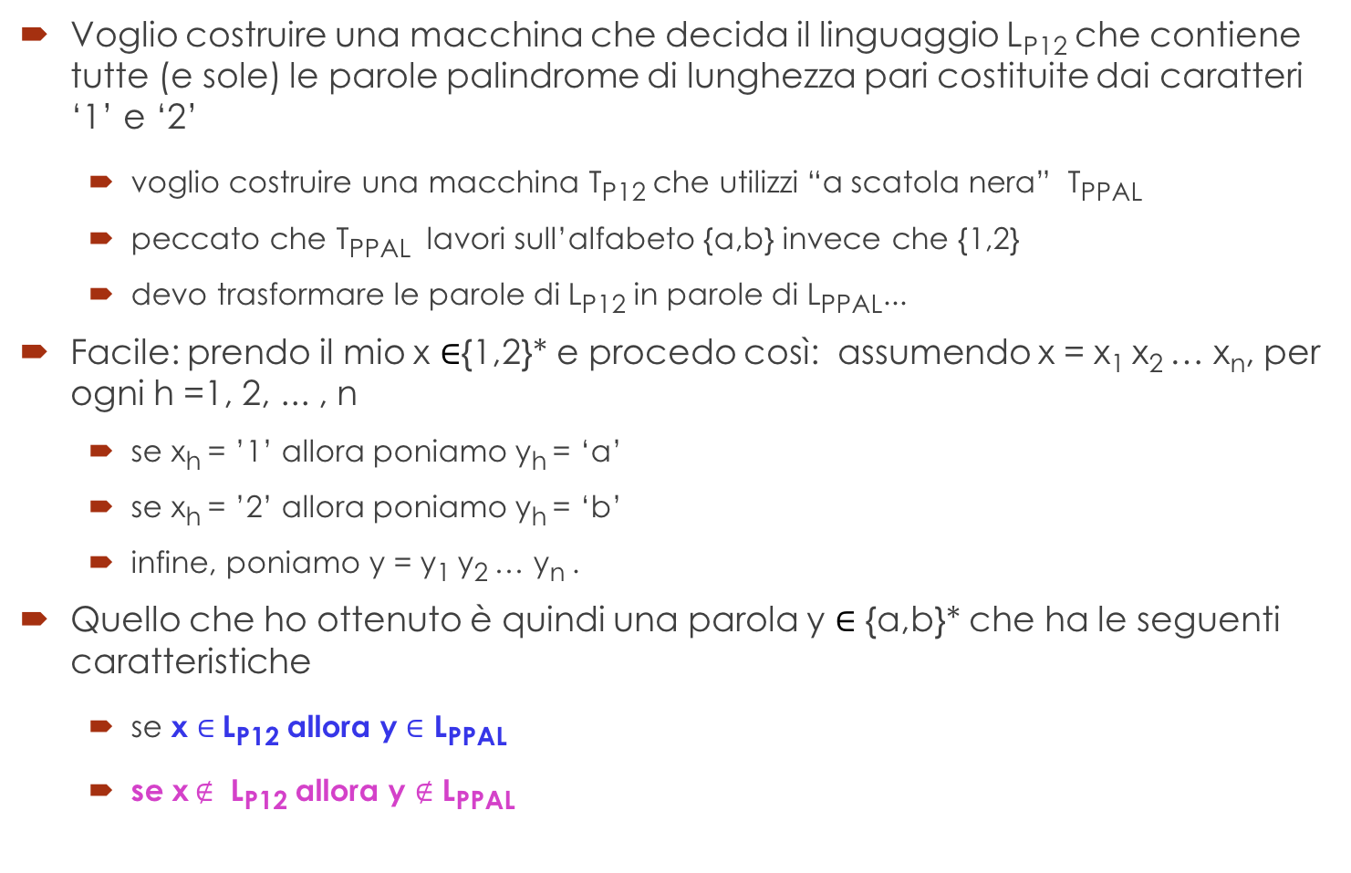
Usare “a scatola nera”
Voglio costruire una macchina che decida il linguaggio L_{P12} che contiene tutte (e sole) le parole palindrome di lunghezza pari costituite dai caratteri ‘1’ e ‘2’
voglio costruire una macchina T_{P12} che utilizzi “a scatola nera” T_{PPAL}
peccato che T_{PPAL} lavori sull’alfabeto {a,b} invece che {1,2}
devo trasformare le parole di L_{P12} in parole di L_{PPAL}...
Facile: prendo il mio x $∈${1,2}* e procedo così: assumendo x = x₁ x₂ … x_{n}, per ogni h =1, 2, ... , n
se x_{h} = ’1’ allora poniamo y_{h} = ‘a’
se x_{h} = ’2’ allora poniamo y_{h} = ‘b’
infine, poniamo y = y₁ y₂ … y_{n} .
Quello che ho ottenuto è quindi una parola y $∈$ {a,b}* che ha le seguenti caratteristiche
se x $∈$L_{P12} allora y $∈$ L_{PPAL}
se x$∉$ L_{P12} allora y $∉$ L_{PPAL}

Slide 5
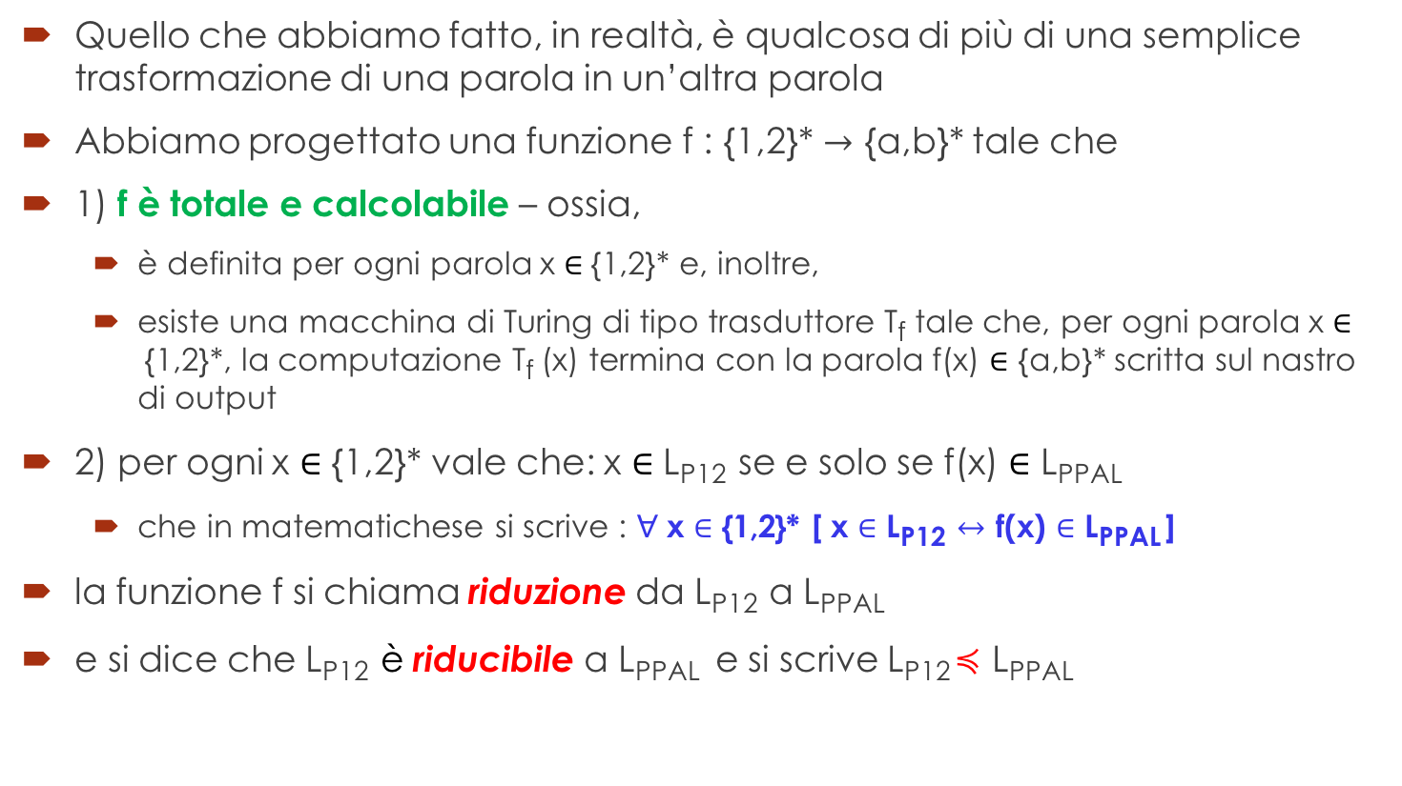
Riduzioni (many-to-one)
Quello che abbiamo fatto, in realtà, è qualcosa di più di una semplice trasformazione di una parola in un’altra parola
Abbiamo progettato una funzione f : {1,2}* $→$ {a,b}* tale che
1) f è totale e calcolabile – ossia,
è definita per ogni parola x $∈${1,2}* e, inoltre,
esiste una macchina di Turing di tipo trasduttore T_{f} tale che, per ogni parola x $∈${1,2}*, la computazione T_{f} (x) termina con la parola f(x) $∈$ {a,b}* scritta sul nastro di output
2) per ogni x $∈$ {1,2}* vale che: x $∈$ L_{P12} se e solo se f(x) $∈$ L_{PPAL}
che in matematichese si scrive : $∀$x $∈$ {1,2}* [ x $∈$ L_{P12} $↔$ f(x) $∈$ L_{PPAL} ]
la funzione f si chiama riduzione da L_{P12} a L_{PPAL}
e si dice che L_{P12} è riducibile a L_{PPAL} e si scrive L_{P12} $≼$ L_{PPAL}

Slide 6
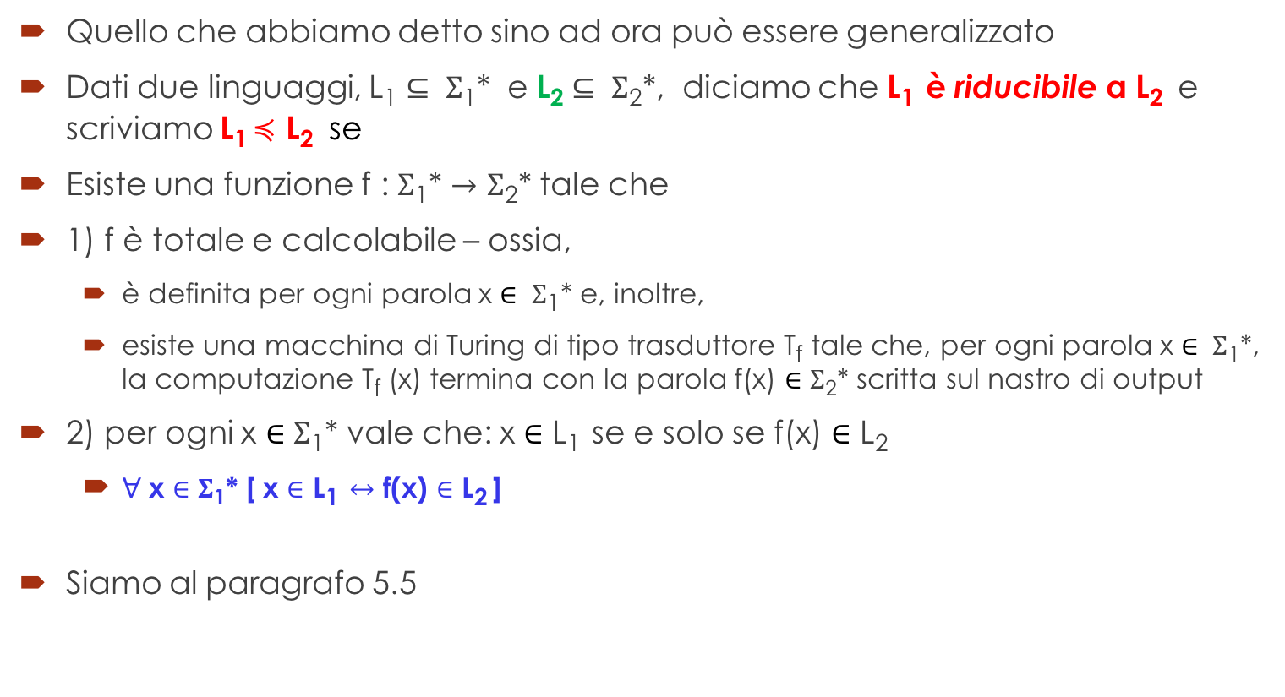
Riduzioni (many-to-one)
Quello che abbiamo detto sino ad ora può essere generalizzato
Dati due linguaggi, L₁ $⊆$ $Σ$₁* e L₂ $⊆$ $Σ$₂*, diciamo che L₁ è riducibile a L₂ e scriviamo L₁ $≼$ L₂ se
Esiste una funzione f : $Σ$₁* $→$ $Σ$₂* tale che
1) f è totale e calcolabile – ossia,
è definita per ogni parola x $∈ Σ$₁* e, inoltre,
esiste una macchina di Turing di tipo trasduttore T_{f} tale che, per ogni parola x $∈ Σ$₁*, la computazione T_{f} (x) termina con la parola f(x) $∈$ $Σ$₂* scritta sul nastro di output
2) per ogni x $∈$ $Σ$₁* vale che: x $∈$ L₁ se e solo se f(x) $∈$ L₂
$∀$x $∈$ $Σ$₁* [ x $∈$ L₁ $↔$ f(x) $∈$ L₂ ]
Siamo al paragrafo 5.5

Slide 7
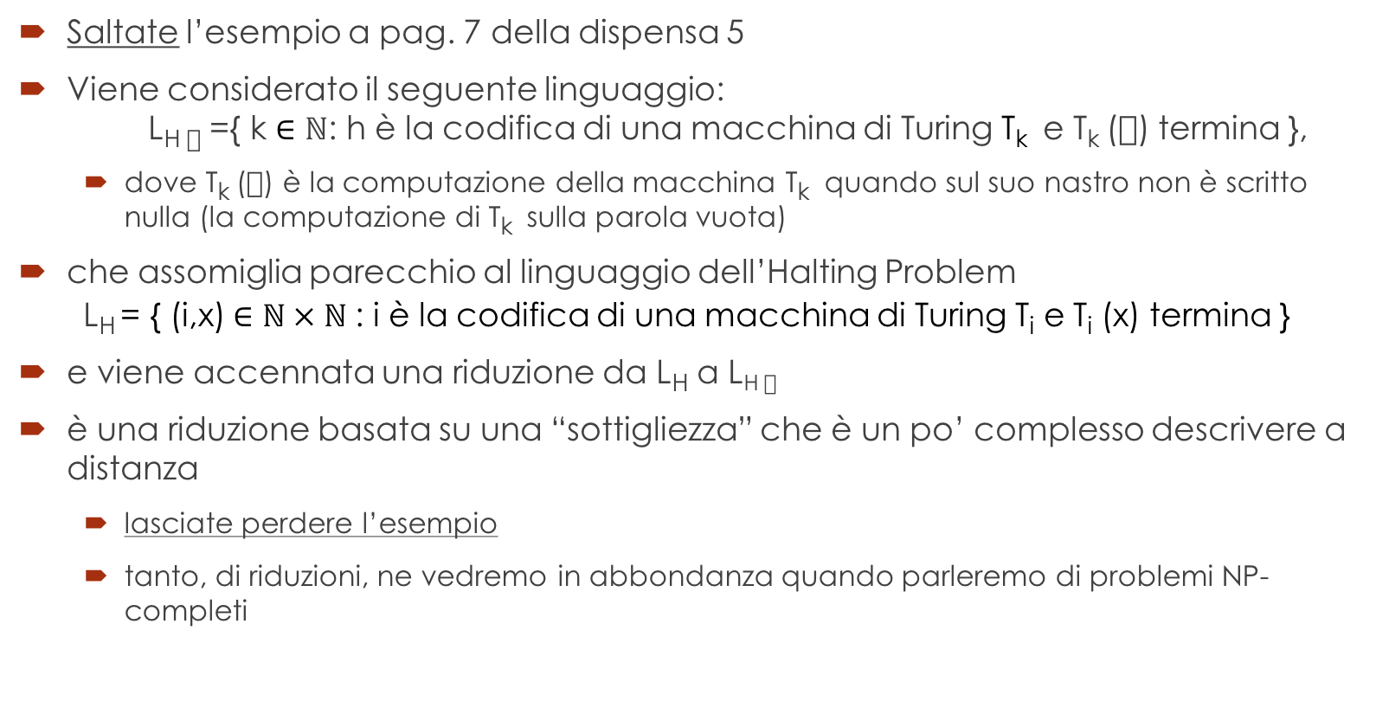
Esempio (difficile) di riduzione
Saltate l’esempio a pag. 7 della dispensa 5
Viene considerato il seguente linguaggio: L_{H} ={ k $∈ℕ$: h è la codifica di una macchina di Turing T_{k} e T_{k} () termina },
dove T_{k} () è la computazione della macchina T_{k} quando sul suo nastro non è scritto nulla (la computazione di T_{k} sulla parola vuota)
che assomiglia parecchio al linguaggio dell’Halting Problem L_{H} = { (i,x)$∈ℕ × ℕ$ : i è la codifica di una macchina di Turing T_{i} e T_{i} (x) termina }
e viene accennata una riduzione da L_{H} a L_{H}
è una riduzione basata su una “sottigliezza” che è un po’ complesso descrivere a distanza
lasciate perdere l’esempio
tanto, di riduzioni, ne vedremo in abbondanza quando parleremo di problemi NP-completi

Slide 8
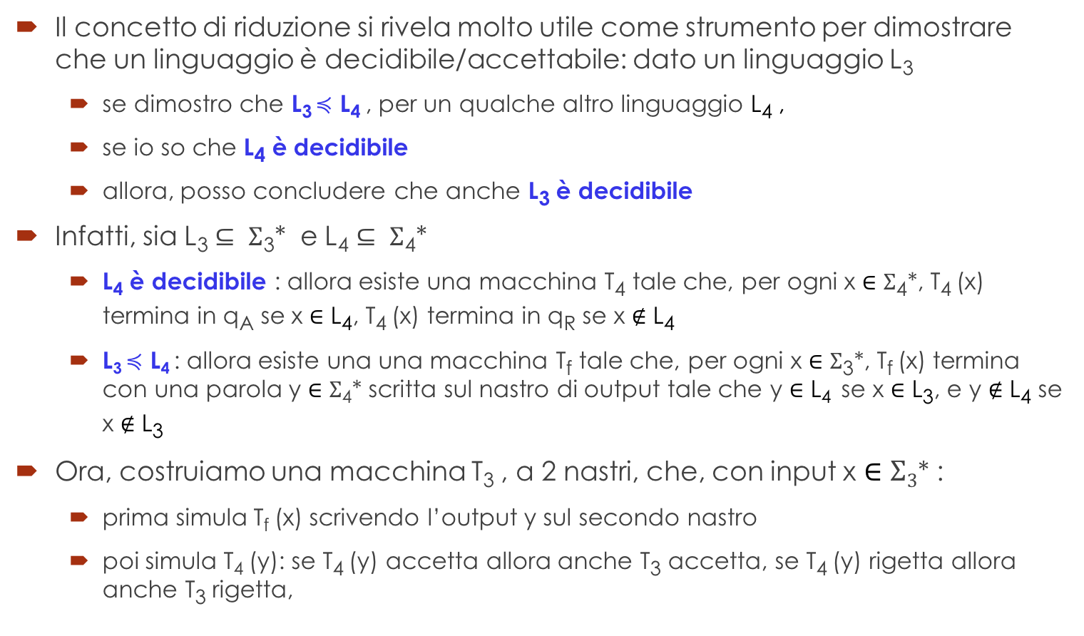
Decidibilità, accettabilità e riduzioni
Il concetto di riduzione si rivela molto utile come strumento per dimostrare che un linguaggio è decidibile/accettabile: dato un linguaggio L₃
se dimostro che L₃ $≼$ L₄ , per un qualche altro linguaggio L₄ ,
se io so che L₄ è decidibile
allora, posso concludere che anche L₃ è decidibile
Infatti, sia L₃ $⊆$ $Σ$₃* e L₄ $⊆$ $Σ$₄*
L₄ è decidibile : allora esiste una macchina T₄ tale che, per ogni x $∈Σ$₄*, T₄ (x) termina in q_{A} se x $∈$ L₄, T₄ (x) termina in q_{R} se x $∉$ L₄
L₃ $≼$ L₄ : allora esiste una una macchina T_{f} tale che, per ogni x $∈Σ$₃*, T_{f} (x) termina con una parola y $∈Σ$₄* scritta sul nastro di output tale che y $∈$ L₄ se x $∈$ L₃, e y $∉$ L₄ se x $∉$ L₃
Ora, costruiamo una macchina T₃ , a 2 nastri, che, con input x $∈Σ3$* :
prima simula T_{f} (x) scrivendo l’output y sul secondo nastro
poi simula T₄ (y): se T₄ (y) accetta allora anche T₃ accetta, se T₄ (y) rigetta allora anche T₃ rigetta,

Slide 9
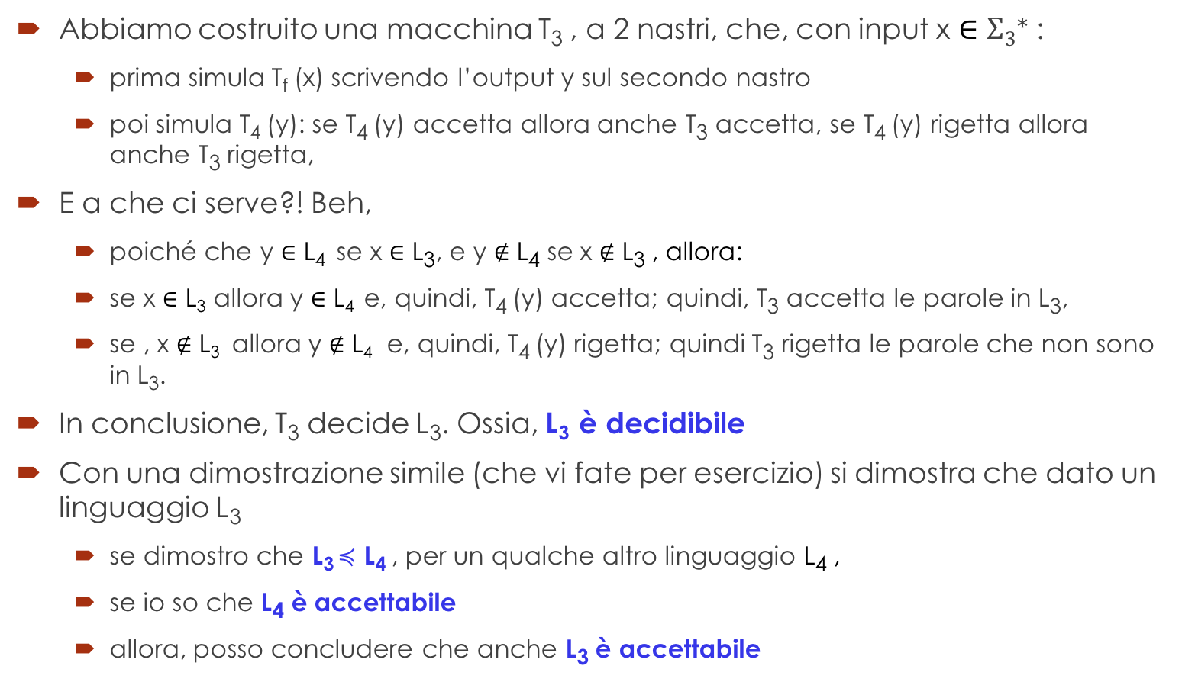
Decidibilità, accettabilità e riduzioni
Abbiamo costruito una macchina T₃ , a 2 nastri, che, con input x $∈Σ3$* :
prima simula T_{f} (x) scrivendo l’output y sul secondo nastro
poi simula T₄ (y): se T₄ (y) accetta allora anche T₃ accetta, se T₄ (y) rigetta allora anche T₃ rigetta,
E a che ci serve?! Beh,
poiché che y $∈$ L₄ se x $∈$ L₃, e y $∉$ L₄ se x $∉$ L₃ , allora:
se x $∈$ L₃ allora y $∈$ L₄ e, quindi, T₄ (y) accetta; quindi, T₃ accetta le parole in L₃,
se , x $∉$ L₃ allora y $∉$ L₄ e, quindi, T₄ (y) rigetta; quindi T₃ rigetta le parole che non sono in L₃.
In conclusione, T₃ decide L₃. Ossia, L₃ è decidibile
Con una dimostrazione simile (che vi fate per esercizio) si dimostra che dato un linguaggio L₃
se dimostro che L₃ $≼$ L₄ , per un qualche altro linguaggio L₄ ,
se io so che L₄ è accettabile
allora, posso concludere che anche L₃ è accettabile

Slide 10
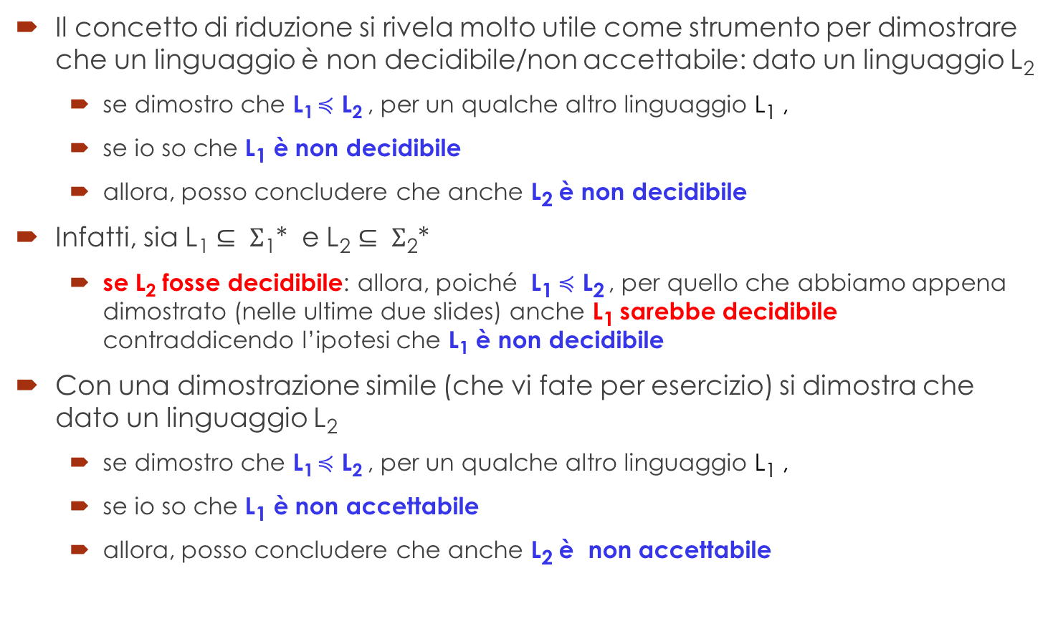
Decidibilità, accettabilità e riduzioni
Il concetto di riduzione si rivela molto utile come strumento per dimostrare che un linguaggio è non decidibile/non accettabile: dato un linguaggio L₂
se dimostro che L₁ $≼$ L₂ , per un qualche altro linguaggio L₁ ,
se io so che L₁ è non decidibile
allora, posso concludere che anche L₂ è non decidibile
Infatti, sia L₁ $⊆$ $Σ$₁* e L₂ $⊆$ $Σ$₂*
se L₂ fosse decidibile: allora, poiché L₁ $≼$ L₂ , per quello che abbiamo appena dimostrato (nelle ultime due slides) anche L₁ sarebbe decidibile contraddicendo l’ipotesi che L₁ è non decidibile
Con una dimostrazione simile (che vi fate per esercizio) si dimostra che dato un linguaggio L₂
se dimostro che L₁ $≼$ L₂ , per un qualche altro linguaggio L₁ ,
se io so che L₁ è non accettabile
allora, posso concludere che anche L₂ è non accettabile

Slide 11
E con questo termina la Calcolabilità

Slide 12
Complessità: si parte!
Abbiamo studiato cosa si intende per problema risolvibile
o meglio, per linguaggio decidibile
o linguaggio accettabile
o funzione calcolabile
E abbiamo visto che esistono problemi non risolvibili.
Ma anche (va da sé) problemi risolvibili.
Uhmmm… Siamo davvero sicuri di poter risolvere i problemi risolvibili?

Slide 13
La Torre di Hanoi
Narra la leggenda che, in un tempio nascosto nella foresta vicino ad Hanoi, sia custodito un grande piatto di ottone dal quale partono tre aste verticali di diamante. All’inizio dei tempi, su una delle tre aste vennero impilati da Brahma 64 dischi d’oro, di grandezze diverse gli uni dagli altri, a formare una torre: alla base era posto il disco più grande, sopra di esso quello immediatamente più piccolo, e così via, fino alla sommità della torre costituita dal disco più piccolo di tutti gli altri. Dall’inizio dei tempi, compito dei monaci è, semplicemente, spostare la torre dall’asta sulla quale Brahma l’aveva impilata ad un’altra asta. Due regole i monaci sono tenuti a rispettare: un solo disco alla volta può essere spostato da un’asta all’altra, e mai un disco può essere appoggiato su un disco più piccolo. Secondo la leggenda, quando i monaci termineranno il loro compito, quando, cioè, l’ultimo disco sarà finalmente piazzato a formare di nuovo la torre su un’asta diversa da quella sulla quale Brahma l’ha posta, allora arriverà la fine del mondo e tutto si trasformerà in polvere.
Dobbiamo preoccuparci? Beh, prima di farlo, cerchiamo almeno di capire come funziona lo spostamento di una torre.
Da “Il sentiero dei problemi impossibili”, di cui sono autrice, di prossima pubblicazione, Franco Angeli ed.

Slide 14
La Torre di Hanoi
Consideriamo una torre di 3 soli dischi impilata, diciamo, sull’asta a sinistra: l’obiettivo è spostarla sull’asta a destra
l’asta centrale avrà la funzione di “asta d’appoggio”.
Portiamo a termine il compito eseguendo le seguenti mosse:
poiché possiamo spostare un solo disco alla volta, spostiamo il disco più piccolo sull’asta a destra;
ora possiamo spostare il disco di grandezza intermedia e, poiché non possiamo appoggiarlo sul disco più piccolo, lo impiliamo nell’asta al centro;
a questo punto, spostiamo il disco più piccolo sull’asta al centro, appoggiandolo sul disco di grandezza intermedia;
spostiamo il disco più grande sull’asta a destra;
spostiamo il disco più piccolo dall’asta centrale sull’asta a sinistra ;
spostiamo il disco di grandezza intermedia sull’asta a destra, appoggiandolo sul disco più grande
Infine, spostiamo il disco più piccolo sull’asta a destra, appoggiandolo sul disco di grandezza intermedia: fatto!

Slide 15
La Torre di Hanoi
Dunque, abbiamo spostato una torre di 3 dischi utilizzando 7 spostamenti di dischi singoli
e non è possibile realizzare il nostro compito utilizzando un numero inferiore di spostamenti di dischi singoli.
Per spostare una torre di 4 dischi è necessario:
spostare la sotto-torre costituita dai 3 dischi più piccoli dall’asta di sinistra a quella centrale,
poi spostare il disco più grande sull’asta di destra ,
e, infine, spostare la sotto-torre costituita dai 3 dischi più piccoli dall’asta centrale a quella di destra.
E non possiamo far di meglio!

Slide 16
La Torre di Hanoi
Questo procedimento è generalizzabile
Per spostare una torre di n dischi è necessario:
spostare la sotto-torre costituita dagli n-1 dischi più piccoli dall’asta di sinistra a quella centrale,
poi spostare il disco più grande sull’asta di destra ,
e, infine, spostare la sotto-torre costituita dagli n-1 dischi più piccoli dall’asta centrale a quella di destra.
E non possiamo far di meglio!
Quindi, se indichiamo con M(n) il numero di spostamenti di dischi singoli necessario a spostare una torre di n dischi, vale la seguente relazione di ricorrenza: M(n) = 2 M(n-1) +1
Che ha come soluzione M(n) = 2^{n}-1
E non possiamo far di meglio!

Slide 17
La Torre di Hanoi
Quindi, se indichiamo con M(n) il numero di spostamenti di dischi singoli necessario a spostare una torre di n dischi, abbiamo che M(n) = 2^{n}-1
E non possiamo far di meglio!
Ma che significa?
Che per spostare la Torre di Hanoi occorrono (sono necessari) 2⁶⁴ - 1 = 18.446.744.073.709.551.615 spostamenti di dischi
e che, anche se i monaci riuscissero a spostare un disco in 1 secondo, occorrerebbero almeno 18.446.744.073.709.551.615 secondi per spostare la torre
che corrispondono a circa 5.845.580.504 secoli
un tempo così lungo che quando il sole diverrà una gigante rossa e brucerà la Terra, il gioco non sarà ancora stato completato.
...

Slide 18
E allora?
Intanto, possiamo stare ragionevolmente tranquilli: se sarà fine del mondo, non sarà per colpa dei monaci di Hanoi…
Ma, soprattutto: lo sappiamo risolvere o no il problema della torre di Hanoi?
Certo, che lo sappiamo risolvere!
vi ho mostrato il procedimento che sposta una torre di n dischi da un’asta all’altra!
Tuttavia…
Tuttavia, anche se sappiamo come fare a spostare una torre grande quanto ci pare, se la torre è abbastanza grande l’intera nostra vita non sarà sufficiente a vedere la torre spostata
Se il tempo necessario a calcolare la soluzione di (un’istanza di) un problema è troppo elevato, saper calcolare quella soluzione è equivalente a non saprela calcolare
...

Slide 19
La Teoria della Complessità Computazionale
Studia la “quantità di risorse” necessarie a risolvere un problema
meglio: a decidere un linguaggio
E suddivide i problemi in “trattabili” e “intrattabili”
dipendentemente dal fatto che la “quantità di risorse” necessarie cresca come un polinomio o più di un polinomio
Ma perché la crescita polinomiale è discriminante fra trattabilità e intrattabilità?
Beh, lo avete visto quanto è grande 2⁶⁴: un numero di 20 (venti!) cifre. Invece, 64² è il minuscolo 4096. Piccolo.
Chiara l’idea?
Una funzione più che polinomiale cresce infinitamente più velocemente di una funzione polinomiale!
e, se quella funzione rappresenta la “quantità di risorse” necessaria a risolvere un problema…

Slide 20
La Teoria della Complessità Computazionale
Sì, ma qui stiamo parlando di funzioni che rappresentano la “quantità di risorse” necessaria a risolvere un problema
Ma qual è l’argomento di queste funzioni?
Cioè: in funzione di cosa esprimiamo la complessità di un problema?
E, poi, quali sono le “risorse” che prendiamo in considerazione?
Che dire? La risposta nelle prossime puntate…

